Slide 1
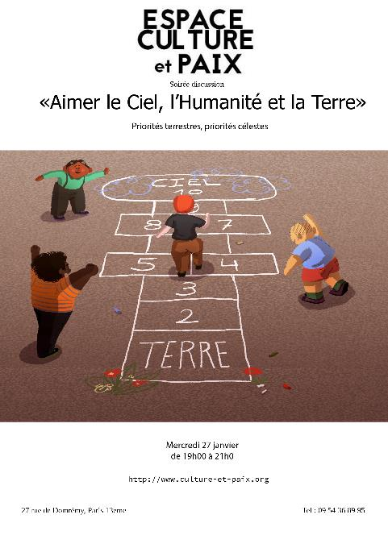
Dans le jeu de la marelle, l’enfant va de la Terre au Ciel en passant par des cases qui dessinent une sorte d’être humain. Aujourd’hui notre amour va d’abord à la terre, à l’économie et l’écologie. C’est naturel : la terre est notre habitat, notre mère nourricière. Mais seule une humanité unie comme une famille préservera la terre. Et la spiritualité qui nous lie au Ciel contribue à nous rendre plus humains et plus respectueux de notre environnement. En 2016, tâchons de mieux harmoniser les priorités spirituelles, humaines et terrestres dans notre vie personnelle et collective

Slide 2
Les Trois Premières Places
Parole Donnée N°235
Mercredi 6 janvier
Être, aimer, créer
Parole Donnée N° 236
Mercredi 13 janvier
L’homme, la femme et l’enfant d’abord
Parole Donnée N° 237
Mercredi 20 janvier
Le Ciel, l’humanité et la terre
Parole Donnée N° 238
Mercredi 27 janvier

Slide 3
Problématiques de Parole Donnée 238
Pourquoi terminer les semaines des priorités sur le thème : « le Ciel, l’humanité et la terre » ?
Au commencement, et dans l’idéal, le céleste, l’humain et le terrestre sont en harmonie. Mais notre vie individuelle ou collective donne parfois une priorité excessive à la vie matérielle, au détriment des rapports humains et de la vie spirituelle. D’autres donnent tant de priorité au spirituel que cela écrase l’humain et anéantit la vie matérielle.
Peut-on envisager une culture qui cesse d’opposer le spirituel, l’humain et le terrestre, mais les harmonise ?
A quoi faut-il donner la priorité pour s’épanouir aux plans spirituel, humain et matériel ?
Quelles pratiques religieuses ont la meilleure incidence sur les ressources humaines et naturelles ?

Slide 4
Première partie
Discussion par tables

Slide 5
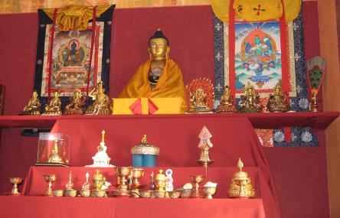
Table 1 : priorités familiales
Dans votre famille, qu’est-ce qui est prioritaire et qu’est-ce qui trop secondaire ? Est-ce une famille qui accorde la priorité au ciel et à la spiritualité, à l’être humain et aux rapports humains, au matériel et aux rapports avec les choses ?
Quel est l’élément faible ? Comment rééquilibrer ?
Autel de prière dans une famille bouddhiste

Slide 6
Renate : J’observe chez moi une tendance, si ma journée ne commence pas avec le spirituel, à me lancer dans les choses matérielles. Et quand c’est le cas, cette fuite en avant dans les tâches matérielles est une négation des relations humaines et du spirituel. Je crois que la dépression peut venir d’un déséquilibre entre l’intérieur et l’extérieur. Quand je vois cette tendance à me replier sur le matériel, j’ai le réflexe de me tourner vers quelqu’un. J’appelle quelqu’un, j’aide ma voisine au lieu de m’occuper de ma maison.
Noriko : actuellement, je suis avec les autres bénévoles japonaises de l’Espace Culture et Paix et j’essaie de vivre une vie spirituelle avec elles, et aussi de communiquer avec les autres. Dans ma famille à Osaka, je vois que les relations humaines sont plus importantes que les choses matérielles.
Rika : dans ma famille, le coté matériel est important. Mes parents ne sont pas riches, et du coup, nous avons tendance à beaucoup nous préoccuper de cela, et à mettre de côté le spirituel et le relationnel parfois.

Slide 7
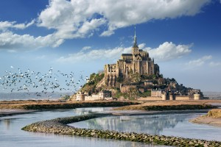
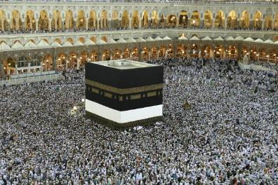
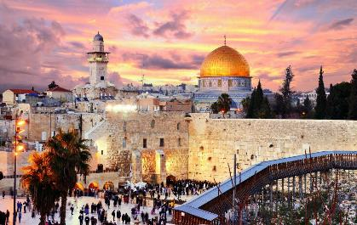
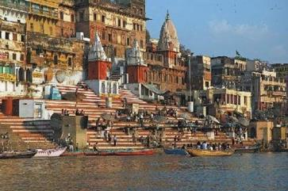
Table 2 : là où le ciel, l’humanité et la terre communient
Il existe, dans le monde, de nombreux lieux saints : Jérusalem, la Mecque, Bénarès, Rome, Saint-Jacques de Compostelle, Lourdes, etc. et « le stade de France » pour certains.
A cette table, vous évoquerez un lieu saint que vous avez visité ou que vous aimeriez visiter un jour, car à vos yeux ce lieu symbolise la communion entre le ciel, l’humanité et la terre. Dites ce que représente ce lieu pour vous.
Il peut s’agir d’un lieu peu connu, pas forcément lié à la religion, mais qui est sacré pour vous et évoque la communion du ciel, de l’humanité et de la terre.

Slide 8
Table 2
Françoise : une piscine de Paris est pour moi un lieu de guérison, un lieu saint. Je sais que pour beaucoup de gens, une piscine est un lieu profane, voire un lieu de promiscuité. Mais me baigner dans cette piscine a un effet presque spirituel et contribue à ma guérison intérieure.
Bernard : lors d’un séjour en Iran, j’ai pu visité la ville de Yazd, un haut lieu du zoroastrisme, marqué par le feu sacré et l’oiseau ange. Il y est indiqué qu’on doit cultiver de bonnes pensées, de bonnes paroles, et de bonnes actions.* Il y a aussi une tour où étaient déposés les défunts. Les vautours viennent dévorer les cadavres, la mort et la vie s’interpénètrent. Ce lieu illustre pour moi la communion du ciel, de l’humanité et de la terre.
Anicet : le lieu saint, c’est moi, mon intériorité. Me sentir en harmonie totale avec la nature. Je n’apprécie pas beaucoup les lieux sacrés extérieurs, qui engendrent des querelles. L’être humain est pour moi le temple principal.
Alain : expérience à Padoue (1977). Je récoltais des fonds pour une mission et suis entré au sanctuaire de Saint Antoine. J’ai ressenti un appel à méditer et la présence du saint. Je suis allé voir le Père du sanctuaire pour lui parler de mon expérience. Sans dire une seule parole, il m’a remis une liasse de billets, alors qu’il ne savait pas que je faisais une collecte de fonds. Je garde un sentiment très fort de cette expérience.
Nicole : la visite des chutes du Rhin à Schaffhausen en Suisse. Je voyais les passants revenir des chutes avec des sourires de bonheur. J’y suis allé et j’ai ressenti moi aussi l’hilarité à cause des vortex de l’eau. L’eau réunit le Ciel et la Terre. C’est l’un des lieux les plus sacrés que j’ai jamais contemplés. C’est parmi les plus grandes chutes d’Europe.
* Pour aller plus loin : www.la-croix.com/Archives/2014-08-18/A-Yazd-les-rites-zoroastriens-perdurent-et-s-adaptent.-Les-principaux-piliers-du-zoroastrisme-2014-08-18-1193605

Slide 9
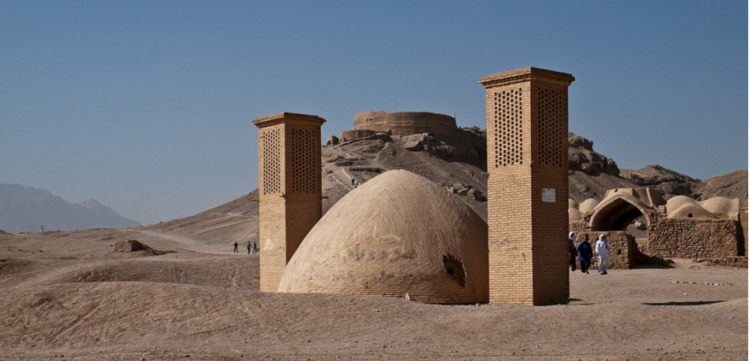
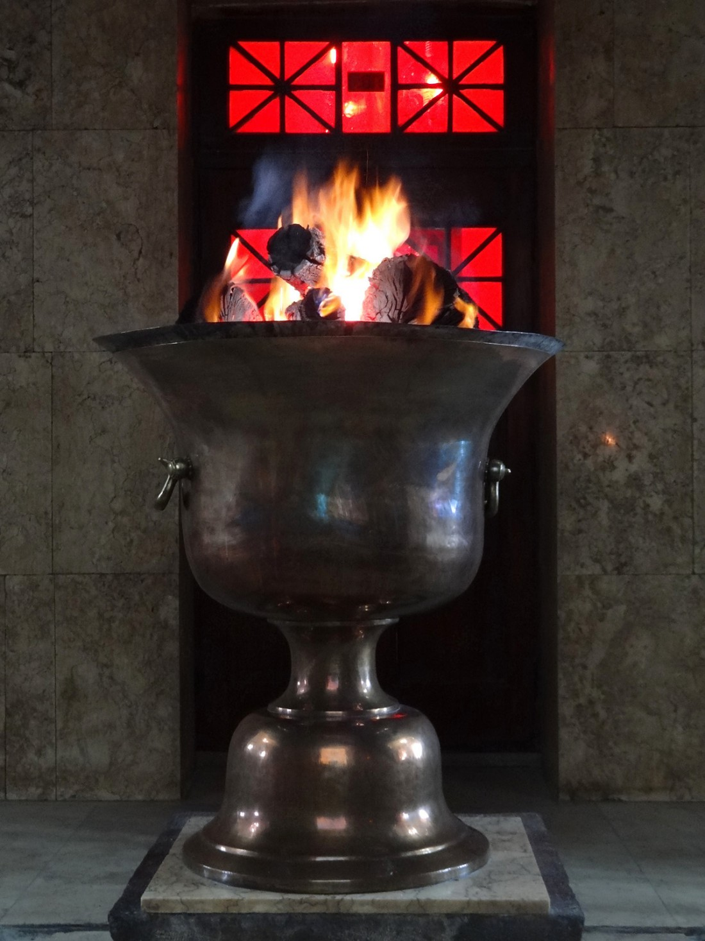
Aperçus de Yazd
et du feu sacré
Chute du Rhin près de Schaffhausen

Slide 10
Deuxième Partie
Exposé de Laurent Ladouce, directeur de l’Espace Culture et paix

Slide 11
Plan de l’exposé
2.
Civilisations spirituelles, humanistes, matérialistes
3.
Cosmothéandrisme de Panikkar
Samtaeguk en Corée
4.
Vers un humanisme intégral
1.
Trois stades d’existence chez Kierkegaard, analyse et critique

Slide 12
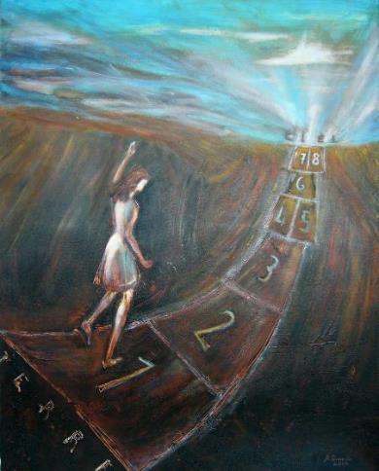
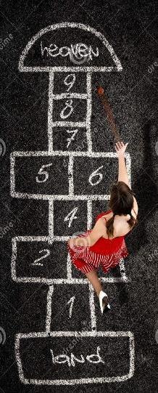
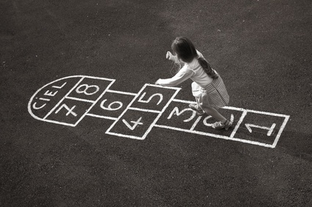
Marelle
La Terre, l’humanité et le Ciel

Slide 13
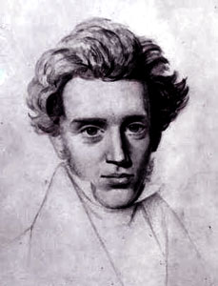
Trois stades d’existence chez Søren Kierkegaard (1813-55)
Stade esthétique : attachement à la terre
Stade éthique : attachement à l’humanité
Le stade spirituel : attachement au Ciel
Pour Kierkegaard l’être humain mène une existence perdue et aliénée. En quête de son vrai moi mais aveuglé par ses désirs et son ignorance, il lutte pour redevenir une existence spirituelle en se détachant peu à peu du terrestre et de l’humain.

Slide 14
Ego
Eros
Stade esthétique
Vie sensuelle, attachement aux choses terrestres en vue du plaisir, vie de sensation et d’excitation. => angoisse
Philia
Stade éthique
Vie selon la conscience humaniste, s’attacher aux autres dans des liens réciproques, vivre dans la cité. => angoisse
Agape
Stade spirituel
Vivre avec la foi en quête de Dieu et Se tenir devant Dieu
Eros
Objet
moi
Objet
Philia
Dieu
Agape
Objet

Slide 15
Critique de Kierkegaard
Voit l’être humain comme un être solitaire et angoissé, en quête de rédemption perpétuelle. Décrit la condition déchue de l’être humain comme s’il s’agissait de sa condition ontologique.
Même dans les grandes spiritualités, il n’y a pas de salut purement spirituel. L’être humain doit racheter son existence entière, sans nécessairement sacrifier le matériel et l’humain au service du salut de l’âme. Il doit y avoir un salut total et complet de l’être humain.
L’histoire de l’humanité semble plutôt montrer que l’être humain a progressé spirituellement en faisant « descendre » les notions célestes dans le monde humain et en humanisant ses rapports avec la nature.

Slide 16
L’origine spirituelle des grandes civilisations
Connaître et observer les lois spirituelles
Eveil, illumination, révélation
Codes de sagesse (Textes sacrés)
Langage poétique, métaphores et symboles
Sages, saints et prophètes
Langues sacrées (pali sanskrit, chinois, hébreu, grec et latin, arabe)
Théocratie, régimes de droit divin
Une meilleure entente entre les traditions spirituelles et nécessaires (interreligieux, interculturel), et entre les traditions spirituelle, humaniste et matérialiste.

Slide 17
Les grandes civilisations humanistes
Humanisme spirituel = Confucianisme, socratisme (connais-toi toi-même), humanisme chrétien (« Aime ton prochain comme toi-même », « faites aux autres ce que vous voudriez qu’ils fassent pour vous »)
Humanisme profane, laïque (Renaissance, Lumières)
Connaissance par la raison et l’expérience
A partir de la Renaissance, développement de la réflexion politique (XVIIe et XVIIIe siècle), puis de la sociologie (XIXe siècle) et de toutes les sciences humaines (XIXe – XXIe siècle)

Slide 18
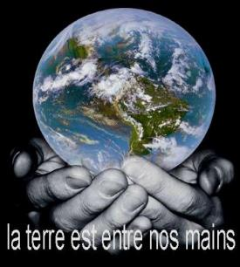
Civilisation matérielle et matérialisme
Antiquité : développement du raisonnement scientifique et technique, théories matérialistes (Démocrite, Lucrèce)
Maîtrise de l’agriculture, architecture, urbanisme, premières machines,
A partir de la Renaissance, exploration systématique de l’infiniment grand, de l’infiniment petit, et du corps humain.
Grec et latin, chinois, puis français, anglais, allemand, japonais. L’anglais domine comme langue des affaires, de la science et de la technique.
Maîtrise des codes de la matière (atome) de la vie (ADN) et du cerveau
Triomphe du matérialisme en Occident au 20e siècle
Émergence de l’écologie et du souci de la nature.

Slide 19
Loi céleste
(religion)
Le Ciel
Aime Dieu
Civilisation médiévale
Bâtir la nouvelle Jérusalem
Réaliser la Cité de Dieu
Assurer son salut individuel et collectif
Unité entre le Pape et l’Empereur
Les deux moitiés de Dieu
Suprématie de la théologie
Langue latine

Slide 20
Loi céleste
(religion)
Civilisation des Lumières
Bâtir la nouvelle Athènes
La Cité idéale du vivre ensemble
(Loi humaine)
moi
toi
L’humanité
Aime ton prochain
Réaliser la Cité des hommes
Promouvoir la liberté et l’égalité
Humanisme républicain et laïque
Droits de l’homme, Sciences humaines
Langue française
Révolutions politiques => démocratie*
* Le gouvernement des hommes, par les hommes et pour les hommes

Slide 21
Loi céleste
(religion)
La Cité idéale du vivre ensemble
(Loi humaine)
Réaliser la global city
Enrichissement général
Pragmatisme, utilitarisme
Sciences exactes, technologie
Langue anglaise
Révolutions économiques, technologiques, écologiques
moi
toi
Nature
Aime la terre
Civilisation matérialiste

Slide 22
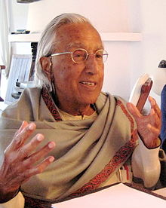
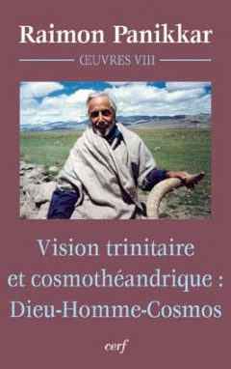
Cosmothéandrisme de Raimon Panikkar
Dans une perspective cosmothéandrique, la réalité n’est ni un bloc unique et indistinct qui serait soit divin, soit spirituel, soit matériel, ni composée de trois blocs ou de trois niveaux. Au contraire, elle est constituée par la relation et l’interdépendance entre trois dimensions : divine (la transcendance), humaine (la conscience) et physique (la matière). De la sorte, Raimon Panikkar nous conduit à appréhender la réalité comme une Trinité où l’homme, en tant que microcosme et image du Tout, est investi d’une dignité toute particulière dans son rapport à Dieu et au cosmos
Raimon Panikkar (1918-2000)
Ce théologien, de père hidou et de mère chrétienne, a tenté un syncrétisme. Sa grande idée du cosmothéandrisme pose la question des rapports entre le
Ciel, l’humanité et la terre.

Slide 23
Taegeuk tricolore (삼색의 태극 Samsaeg-ui Taegeuk, 三色太極)
Humanité
(enfant)
Ciel
(père)
Le Samtaeguk
Terre
(mère)
Dans le Samtaeguk coréen, les trois couleurs fondamentales s’harmonisent au centre d’un cercle. Le rouge représente le ciel, le bleu la terre, et le jaune les êtres humains.

Slide 24
Ciel
Theos
Civilisations spirituelles
Aime Dieu
Lois spirituelles – Grands textes sacrés
Révolutions Spirituelles
Humanismes
Aime ton prochain (philanthropie)
Lois sociales
Sciences humaines
Révolutions politiques
Homme
Homme
Anthropos
femme
Matérialismes
Aime la nature
Lois de la nature (sciences physiques)
Révolutions économiques et sociales
Nature
cosmos

Slide 25
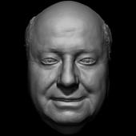
Vers un humanisme intégral
Le Ciel (fenêtres de l’âme)
L’être humain (le flair, sentir autrui)
La Terre (goûter les fruits)

Slide 26
Concentration
Le centre : une notion intérieure (esprit) et extérieure (axe)
Le centre de l’esprit et le centre du corps sont alignés
Centré = droit, ordonné
Concentration = affaire de droiture, de loyauté
Le mot chinois pour « centre » est constitué de deux caractères : celui du haut évoque la notion d’axe et de milieu, alors que le caractère du bas désigne le cœur et l’esprit
Les diapositives suivantes sont de larges citations des Principes de l’Unification

Slide 27
Le centre de tous les mouvements sphériques
Dieu
être humain (image)
toutes les choses
(symbole)
Les êtres humains sont au centre de toutes les choses créées qui sont des incarnations symboliques des caractéristiques duales de Dieu. Dieu est le centre des êtres humains qui ont été créés pour être des incarnations à Son image. Par conséquent, Dieu est le centre ultime de tous les mouvements sphériques dans l’univers.

Slide 28
Homme
(image)
Animaux
Dieu
Particules
Atomes
Molécules
Plantes
Chaque être a deux buts ; un but individuel (maintenir son existence) et un but de l’ensemble, lequel se décompose à nouveau en deux buts :
Le but de l’ensemble extérieur qui consiste à servir et se sacrifier pour l’être supérieur et le but de l’ensemble intérieur qui est de servir l’être humain
L’être humain, l’être suprême, est au service de Dieu.
But de l’Ensemble Intérieur (BEI)
But de l’Ensemble
Extérieur (BEE)

Slide 29
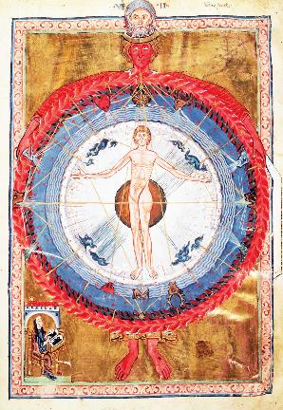
L’homme, centre extérieur et finalité de l’univers
Quel est le but de l’univers ? Quel est son centre ? La réponse est : l’être humain. Aussi Dieu, après l’avoir créé, lui donna pour mission de régner sur l’univers. Sans être humain pour l’apprécier l’univers serait tel un musée sans visiteurs. Les pièces exposées dans un musée n’atteignent leur vraie valeur que s’il y a des visiteurs pour les apprécier et les aimer. C’est leur relation avec l’être humain qui donne de la valeur à leur existence. S’il n’y avait personne pour les apprécier, quel sens aurait alors leur existence ? Il en va de même pour l’univers dont l’être humain est le souverain.

Slide 30
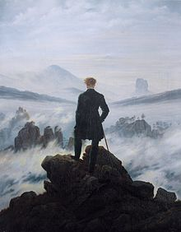
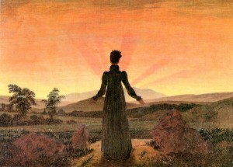
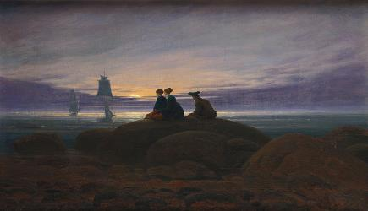
Le Voyageur contemplant une mer de nuages
Femme devant le coucher de soleil
Lever de lune sur la mer
Caspar David Friedrich (1774 – 1840), peintre romantique allemand, qui a médité sur la place centrale de l’être humain dans l’univers, face à Dieu. Ses personnages sont souvent solitaires, vus de dos, au centre de la toile, tournés vers l’horizon

Slide 31
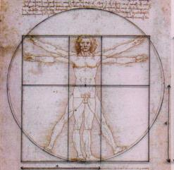
Toutes les choses servent l’être humain extérieurement de deux façons
Objets d’étude
Minéraux
Plantes
Objets de consommation
Minéraux
Animaux
Animaux
Plantes
Être humain
Centre
Seigneur
Les divers éléments de la création ne réalisent leur but commun ultime, par des relations mutuelles, que lorsque l’être humain découvre la source et la nature de la matière, identifie et classe les plantes, les animaux dans les eaux, sur la terre et dans les airs, ainsi que tous les corps célestes. Leur but commun se réalise quand, assimilés par le corps humain, ils permettent aux personnes de maintenir leurs fonctions physiologiques ou entrent dans la construction d’un cadre de vie confortable. De cette façon, l’être humain occupe la position centrale dans l’univers, d’un point de vue extérieur.

Slide 32
Être humain
(co-créateur)
Dieu
Créateur
Création
Héritier
Désir de réaliser les valeurs de vérité, bonté, beauté, pour la joie de Dieu
Seigneur / Microcosme / médiateur
Désir de chercher les valeurs de vérité, bonté, beauté, pour sa propre joie

Slide 33
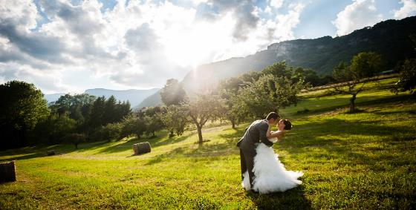
Le couple humain, microcosme et centre du cosmos
Voyons, sous un autre angle, en quoi l’être humain est le centre de l’univers composé du monde spirituel et du monde physique. Chaque être humain incarne tous les éléments contenus dans l’univers. Or toutes les choses dans l’univers se répartissent entre éléments yang et éléments yin.
L’homme doit incarner tous les éléments yang de la création et la femme tous les éléments yin. Dieu créa l’homme et la femme pour qu’ils exercent leur règne sur le monde naturel. S’ils s’unissent alors parfaitement comme mari et femme, ils deviennent le centre capable de diriger l’univers entier constitué d’éléments sujets et d’éléments objets.

Slide 34
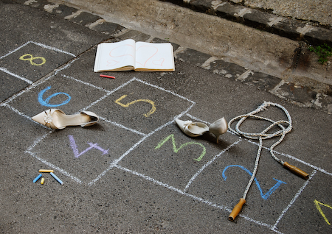
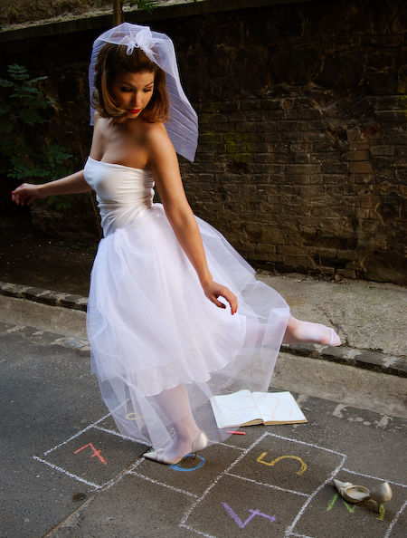
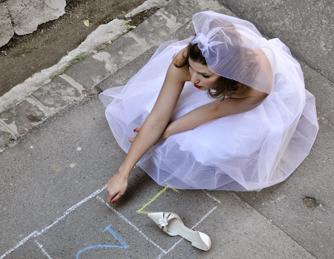

Slide 35
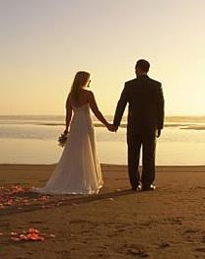
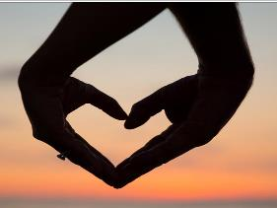
Le couple humain, microcosme et centre du cosmos
Le lieu où l’homme et la femme sont parfaitement unis corps et âme comme mari et femme, est le lieu où s’unissent Dieu, le partenaire sujet qui donne l’amour, et les êtres humains, les partenaires objets qui Lui retournent la beauté. C’est le centre de la bonté, où le but de la création est accompli. Ici, Dieu, notre Parent, Se rapproche et demeure en Ses enfants parfaits, jouissant alors d’une éternelle quiétude. Ce centre de la bonté devient le partenaire objet de l’amour éternel de Dieu, où Dieu est comblé de joie à tout jamais. C’est l’endroit où le Verbe de Dieu s’incarne et parvient à son accomplissement. C’est le centre de la vérité et de l’âme originelle qui nous guide pour atteindre le but de la création.

Slide 36
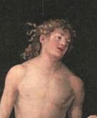
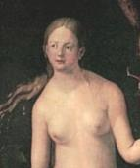
Monde Spirituel
Monde Physique
yang
Yin
Dieu
esprit
esprit
corps
corps
centre de la beauté
centre du bien
centre de la vérité
centre de l’âme originelle
Verbe fait chair

Slide 37
Conclusion Priorité pour unir le Ciel, l’humanité, et la terre
Suivre la voie de l’amour vrai
Incarner les valeurs de vérité, beauté, bonté
Accomplir sa part de responsabilité

